Slide 1
Ara Sınav ve Denetimsiz Öğrenme
Yapay Zekâ Temelleri — Hafta 8
k-means • dirsek / silüet • hiyerarşik kümeleme • PCA • abone yük profilleri

Slide 2
Bugünün planı
Şimdiye kadar her örneğin doğru cevabı vardı. Bugün etiket yok: 'bu veride ne tür bir yapı var?' Kümeleme (benzerleri grupla) ve boyut indirgeme (24 sayıyı 2-3 sayıyla anlat).
Saat 1 — ARA SINAV (1-7. haftalar)
Saat 2 — k-means (elle), k seçimi, hiyerarşik; PCA fikri, açıklanan varyans, yükler
Saat 3 — Uygulama: 300 abonenin yük profillerini kümeleme ve PCA ile görselleştirme
Yapay Zekâ Temelleri — Hafta 8
2

Slide 3
Ara sınav: kapsam ve örnek sorular
Kavram %40: YZ/MÖ/DÖ, öğrenme türleri, aşırı öğrenme, veri kaçağı, ölçüt seçimi
Elle hesap %45: istatistik, MAE/RMSE/R², EKK doğrusu, gradyan adımı, sigmoid/log-loss, karışıklık matrisi, Gini
Kod okuma %15: Pipeline ne yapıyor, kaçak nerede
Örnek: eğitim RMSE 3, test 21 → teşhis + çare
Örnek: TP 60 FN 40 FP 10 TN 890 → ölçütler; FN 20k, FP 1k → eşik yönü
Örnek: {4S,4A} için iki bölmenin Gini kazancı
Yapay Zekâ Temelleri — Hafta 8
3

Slide 4
Kazanımlar
Denetimsiz ↔ denetimli fark; 'doğru cevap' olmadan değerlendirme
k-means'i elle uygulamak; başlangıç duyarlılığı; dirsek ve silüet ile k
Hiyerarşik kümeleme ve dendrogram
PCA: maksimum varyans yönleri; açıklanan varyans; yüklerle anlam verme
Yük profillerini kümeleyip mühendislik diliyle isimlendirmek
Yapay Zekâ Temelleri — Hafta 8
4

Slide 5
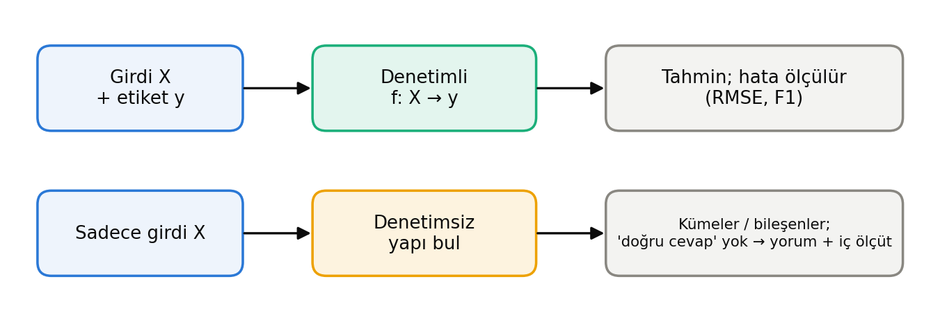
Denetimli ve denetimsiz
İki görev: kümeleme (aboneleri tarife gruplarına ayır, çalışma rejimlerini bul) ve boyut indirgeme (24 saatlik profili 2-3 sayıyla anlat, 100 sensörü görselleştir). Anomali tespiti 14. haftada.
Denetimsizde hata ölçülemez → iç ölçütler (inertia, silüet) + alan bilgisiyle yorum
Yapay Zekâ Temelleri — Hafta 8
5

Slide 6
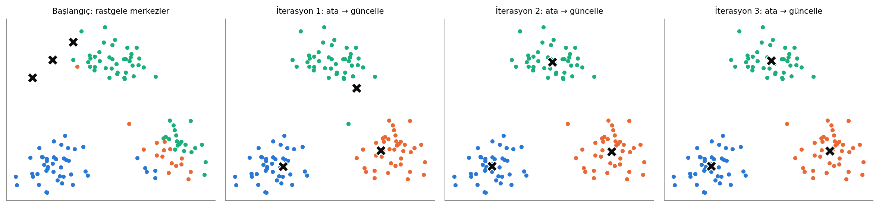
k-means
k merkez seç → her örneği en yakın merkeze ata → merkezi ortalamaya taşı → tekrar
Her adımda inertia (küme içi kareler toplamı) düşer; YEREL minimum
Başlangıca bağlı → n_init (birkaç başlangıç, en iyisi) ve k-means++
Varsayım: küresel, benzer boyutlu kümeler; iç içe/uzun kümelerde başarısız
Uzaklık → ölçekleme ŞART
Aykırı değerler merkezi çeker
Şekil 8.2
Yapay Zekâ Temelleri — Hafta 8
6

Slide 7
Örnek 8.1 — k-means elle (1-B)
Yükler: 2, 3, 4, 10, 11, 25 kW. k = 2, başlangıç m₁ = 2, m₂ = 25
İt. 1: {2,3,4,10,11} → m₁, {25} → m₂; güncelle: m₁ = 6.0, m₂ = 25
İt. 2: atamalar aynı → yakınsadı. Inertia = 16+9+4+16+25 = 70
Başlangıç m₁ = 3, m₂ = 10: {2,3,4} ve {10,11,25} → m₂ = 15.33 → yakınsadı; inertia = 142.6
İlk çözüm daha iyi (70 < 142.6) → başlangıç sonucu değiştirdi (n_init'in nedeni)
25 tek başına küme: k-means aykırılara duyarlı
Yapay Zekâ Temelleri — Hafta 8
7

Slide 8
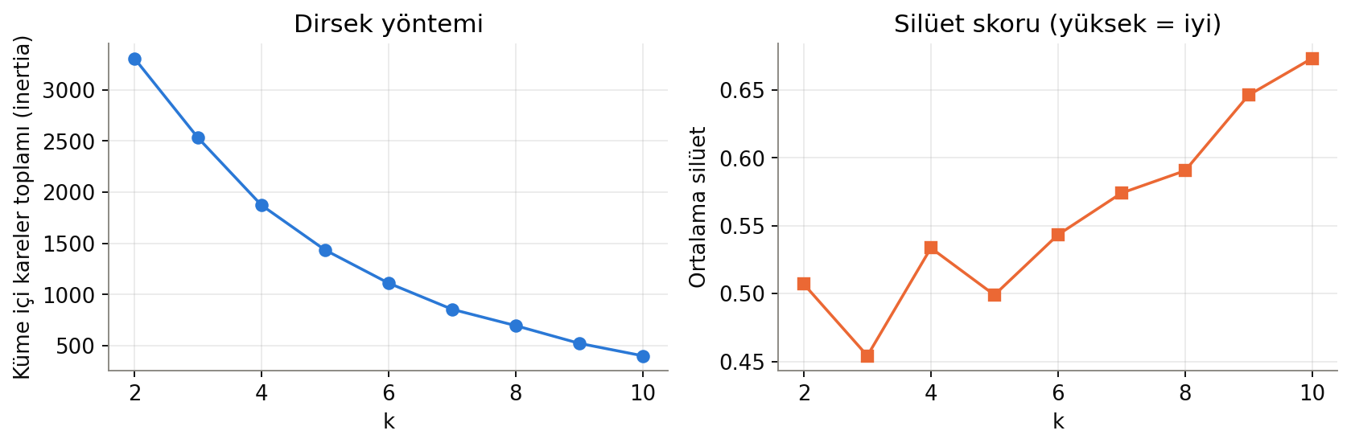
k nasıl seçilir? Dirsek ve silüet
İki ölçüt her zaman aynı k'yı vermez; son söz alan bilgisinde: 'beş tarife grubu yönetilebilir, on iki fazla'.
Inertia k ile hep düşer (k=N'de 0) → dirsek. Silüet (b−a)/max(a,b): +1 iyi, 0 sınırda, − yanlış küme
Yapay Zekâ Temelleri — Hafta 8
8

Slide 9
Örnek 8.2 — Silüet elle
Kümeler {2, 3, 4} ve {10, 11, 25}. x = 4 ve x = 10 için silüet?
x = 4: a = ort(2, 1) = 1.5; b = ort(6, 7, 21) = 11.33 → s = 9.83/11.33 = 0.868 (iyi)
x = 10: a = ort(1, 15) = 8; b = ort(8, 7, 6) = 7 → s = (7 − 8)/8 = −0.125
Negatif silüet: 10 aslında diğer kümeye daha yakın; 25 aykırı değeri kümeyi bozuyor
Ortalama silüet düşükse: k yanlış ya da aykırı/ölçek sorunu
Yapay Zekâ Temelleri — Hafta 8
9

Slide 10
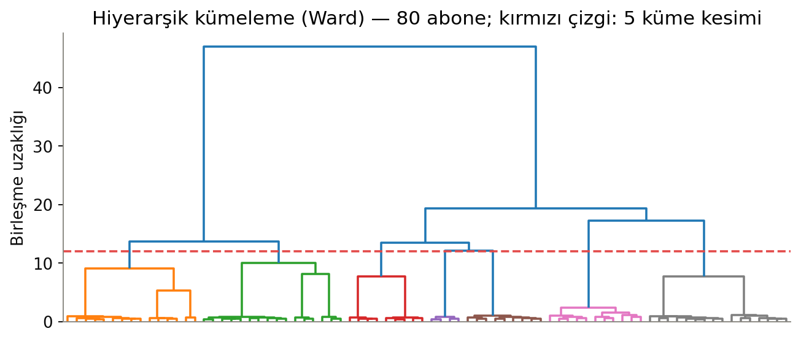
Hiyerarşik (aglomeratif) kümeleme
Her örnek kendi kümesi → en yakın ikisini birleştir → tek küme kalana kadar
Sonuç: dendrogram; yatay kesim → istenen k
Bağlantı: tek (en yakın çift), tam (en uzak), ortalama, Ward (inertia artışı min ≈ k-means)
k önceden gerekmez; iç içe yapı görünür
N² bellek → küçük/orta veri (birkaç bin)
Şekil 8.4 Ward, 80 abone
Yapay Zekâ Temelleri — Hafta 8
10

Slide 11
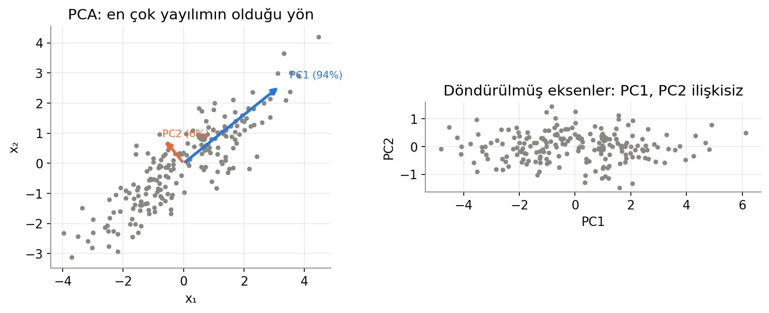
PCA: geometri
24 boyutlu 300 aboneyi göremeyiz. PCA veriyi maksimum varyans yönlerine döndürür; ilk birkaç bileşen çoğu bilgiyi taşır. Matematik: kovaryansın özvektörleri; özdeğerler = açıklanan varyans. ÖNCE standartlaştır.
PC1 = en çok yayılım yönü; PC2 ona dik; döndürülmüş eksenlerde bileşenler ilişkisiz
Yapay Zekâ Temelleri — Hafta 8
11

Slide 12
Örnek 8.3 — 2×2 kovaryansın özdeğerleri
C = [[1, 0.8], [0.8, 1]] (standartlaştırılmış iki özellik)
det(C − λI) = (1−λ)² − 0.64 = 0 → λ₁ = 1.8, λ₂ = 0.2
PC1: (1, 1)/√2 'birlikte artar'; PC2: (1, −1)/√2 'fark'
Oranlar: 1.8/2 = %90, 0.2/2 = %10
Korelasyon 0.8 → neredeyse tek boyutlu; 2 → 1 boyut, bilginin %10'u kaybolur
Yapay Zekâ Temelleri — Hafta 8
12

Slide 13
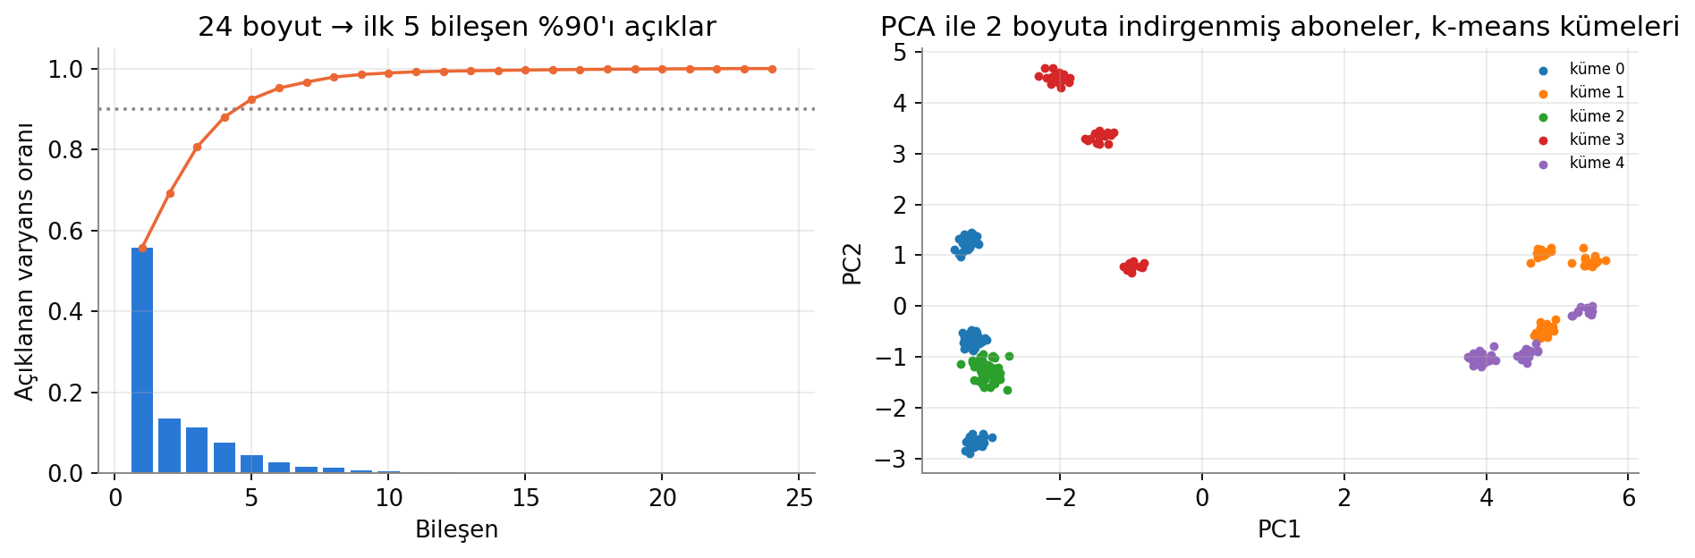
PCA çıktıları: açıklanan varyans ve skorlar
Üç okuma: (1) açıklanan varyans → kaç bileşen; (2) skorlar → saçılım, kümeleri görmek; (3) yükler → bileşene anlam vermek.
Sol: ilk 5 bileşen %90 (kural), ilk 2 bileşen %70. Sağ: PC1–PC2 düzleminde aboneler, k-means renkleri
Yapay Zekâ Temelleri — Hafta 8
13

Slide 14
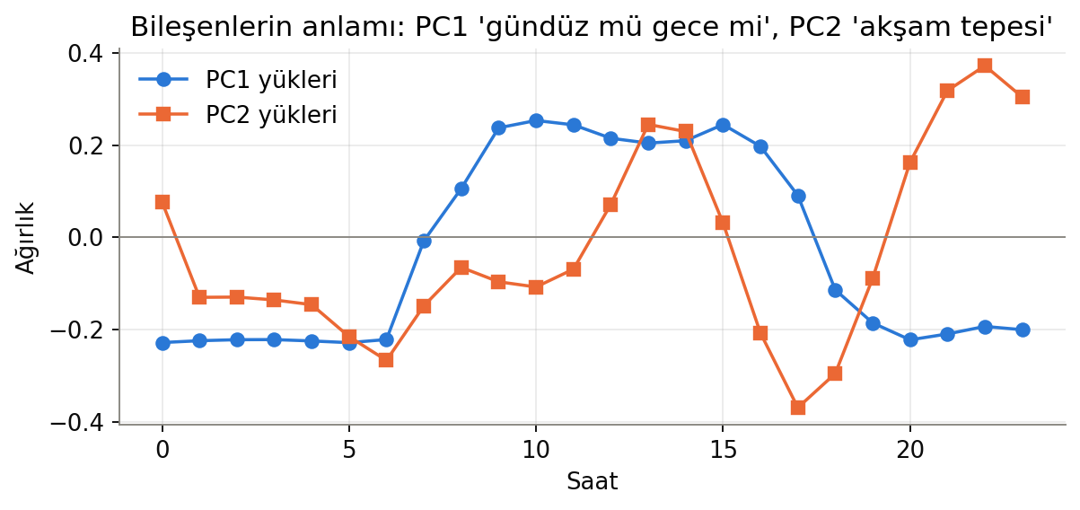
Yükler: bileşene anlam vermek
Ofisler PC1'in bir ucunda, 3 vardiya sanayi ortada, akşam tepeli konutlar PC2'de yukarıda. Bileşen = mühendislik ekseni.
PC1: gündüz saatleri +, gece − → 'gündüz/gece dengesi'. PC2: akşam tepesi
Yapay Zekâ Temelleri — Hafta 8
14

Slide 15
Denetimsiz yöntemler
Yöntem | Ne yapar? | Çıktı | Dikkat
k-means | k küresel küme | Etiket + merkez | n_init, aykırılar, ölçek
Hiyerarşik | Küme ağacı | Dendrogram | N² bellek
DBSCAN | Yoğunluk; gürültüyü ayırır | Etiket (−1 gürültü) | Farklı yoğunluk zor
PCA | Maks varyans, doğrusal | Skor, yük, oran | Varyans ≠ önem
t-SNE / UMAP | Doğrusal olmayan görselleştirme | 2-B harita | Uzaklıklar anlamsız
Yapay Zekâ Temelleri — Hafta 8
15

Slide 16
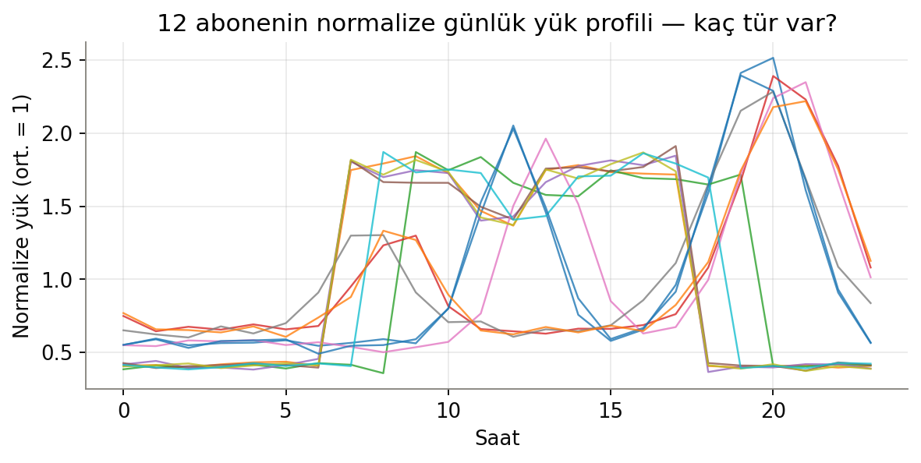
Uygulama: abone yük profilleri
Amaç: tarife/talep yönetimi için tipik profil grupları ve her gruba mühendislik adı. Gerçek tipler ayrı dosyada — algoritma görmez, yalnızca son kontrol.
300 abone × 24 saat (kW), 2-40 kW arası. Şekle göre kümelemek için önce ortalamaya böl, sonra standartlaştır
Yapay Zekâ Temelleri — Hafta 8
16

Slide 17
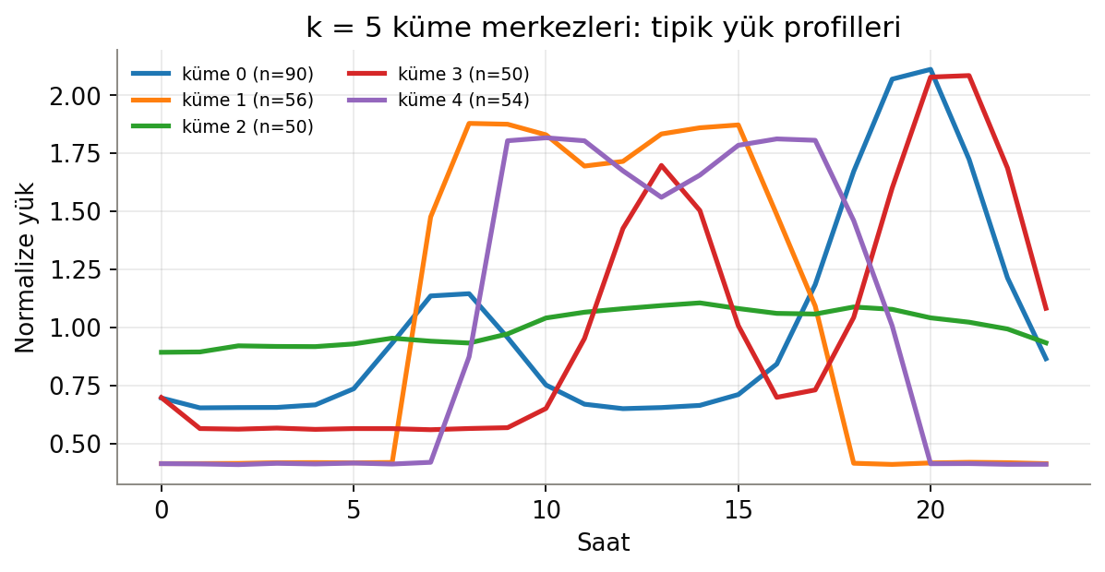
k = 5 küme merkezleri
Merkezleri isimlendirmek denetimsiz öğrenmenin 'değerlendirme' adımıdır: mühendis anlam veremiyorsa küme işe yaramaz.
Her merkez bir 'tipik gün': hangisi ofis, hangisi 3 vardiya sanayi, hangisi restoran?
Yapay Zekâ Temelleri — Hafta 8
17

Slide 18
Kümeleme + PCA iskeleti
ab = pd.read_csv("abone_profilleri.csv"); P = ab.drop(columns="abone_id").values
Pn = P / P.mean(1, keepdims=True) # şekil: ortalama 1
Z = StandardScaler().fit_transform(Pn)
for k in range(2, 9):
km = KMeans(k, n_init=10, random_state=0).fit(Z)
print(k, round(km.inertia_), round(silhouette_score(Z, km.labels_), 3))
km = KMeans(5, n_init=10, random_state=0).fit(Z)
T = PCA(2).fit_transform(Z) # görselleştirme
Normalize: büyüklüğü değil şekli kümele
n_init=10: 10 başlangıç, en iyisi
silhouette_score: iç ölçüt
PCA(2): 24 → 2 boyut, çizim için
Yapay Zekâ Temelleri — Hafta 8
18

Slide 19
Sınıf içi sorular / gelecek hafta
k = N → inertia 0: en iyi mi?
Ölçeksiz k-means: kümeler neye göre oluşur?
Dendrogramda yüksekte birleşme?
PC1 %40, PC2 %35, PC3 %5: kaç bileşen?
Bir özellik 1000 kat büyük: PC1?
Ödev yok; proje bildirimleri iade edilir
Gelecek hafta: yapay sinir ağları — perceptron, aktivasyon, ileri yayılım elle, XOR
Yapay Zekâ Temelleri — Hafta 8
19

